Slide 1
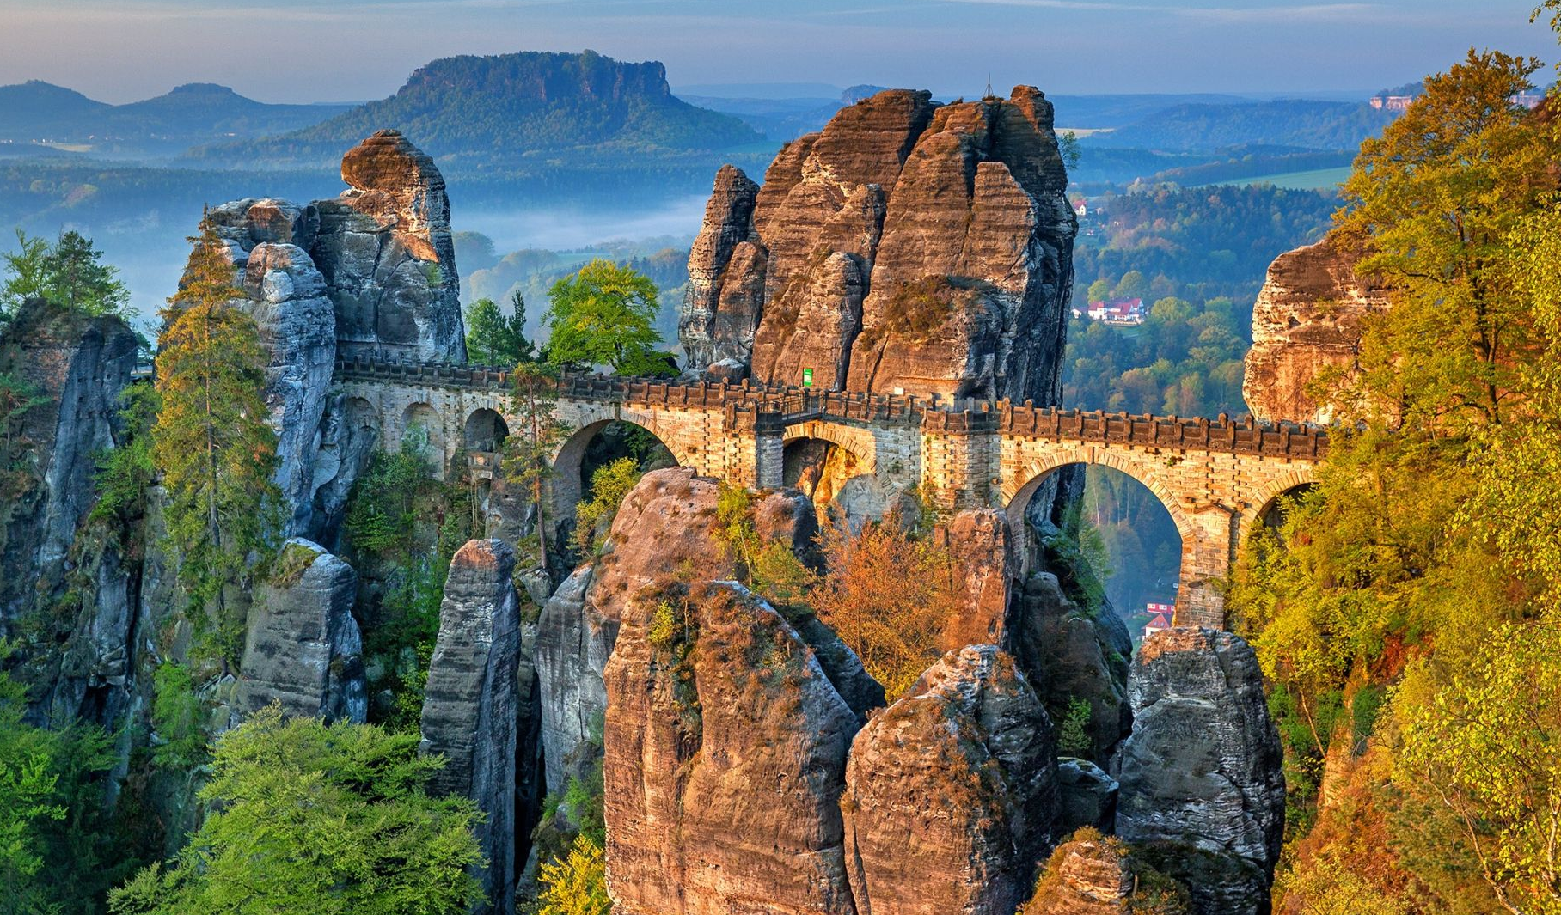
6 DAGAR I SAGOLANDET
BÖHMEN-SACHSISKA SCHWEIZ

Slide 4
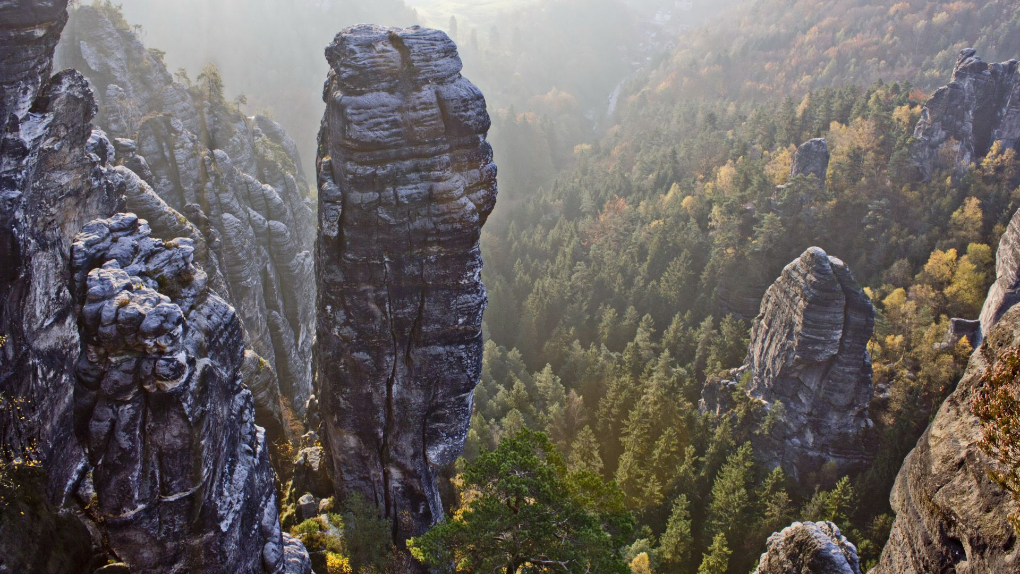

Slide 5
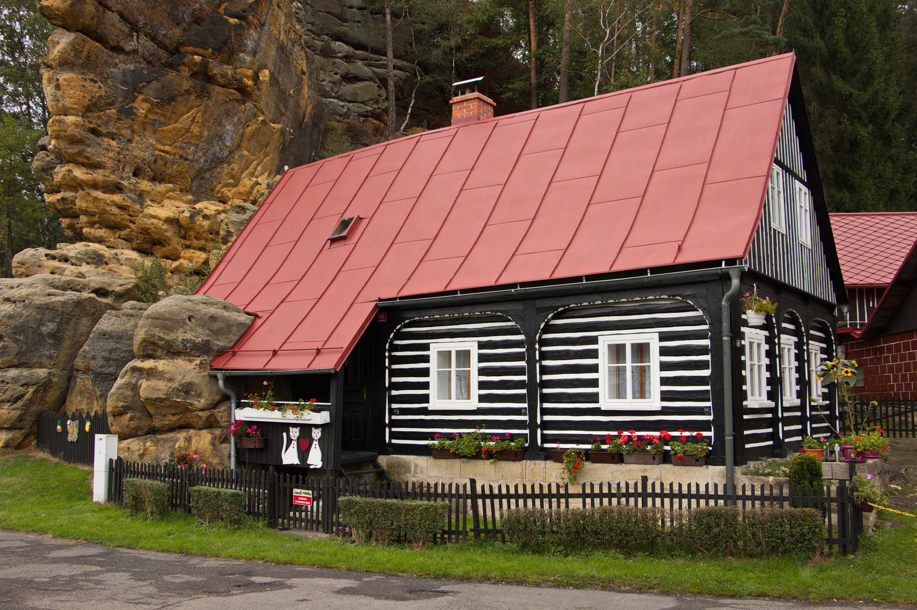

Slide 6
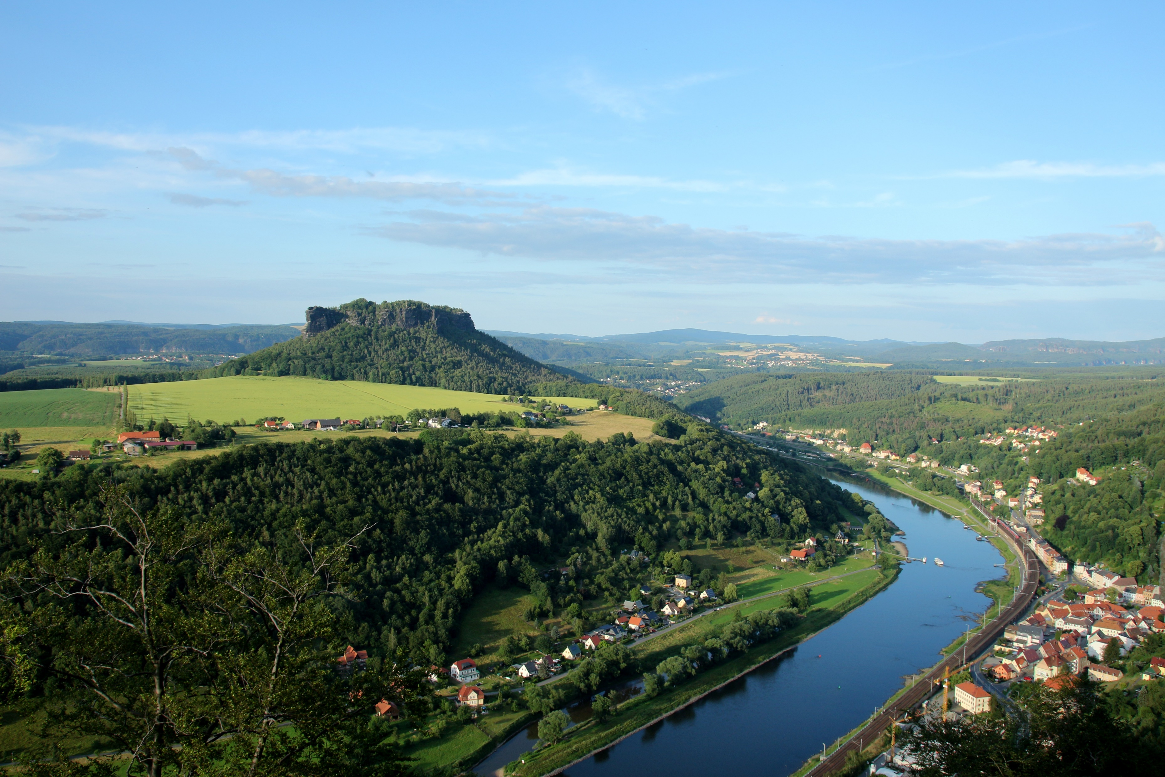

Slide 7
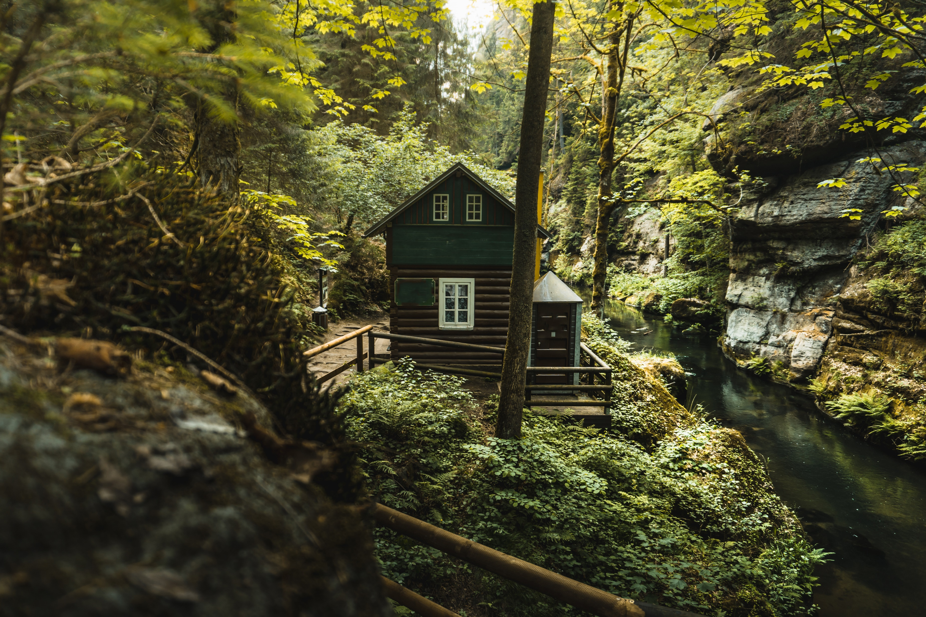

Slide 8
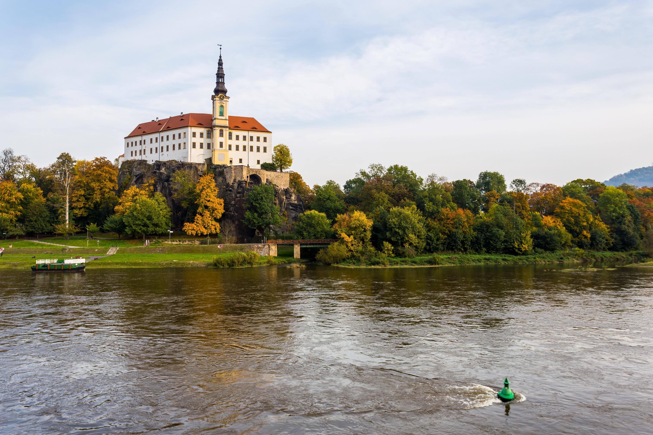

Slide 9
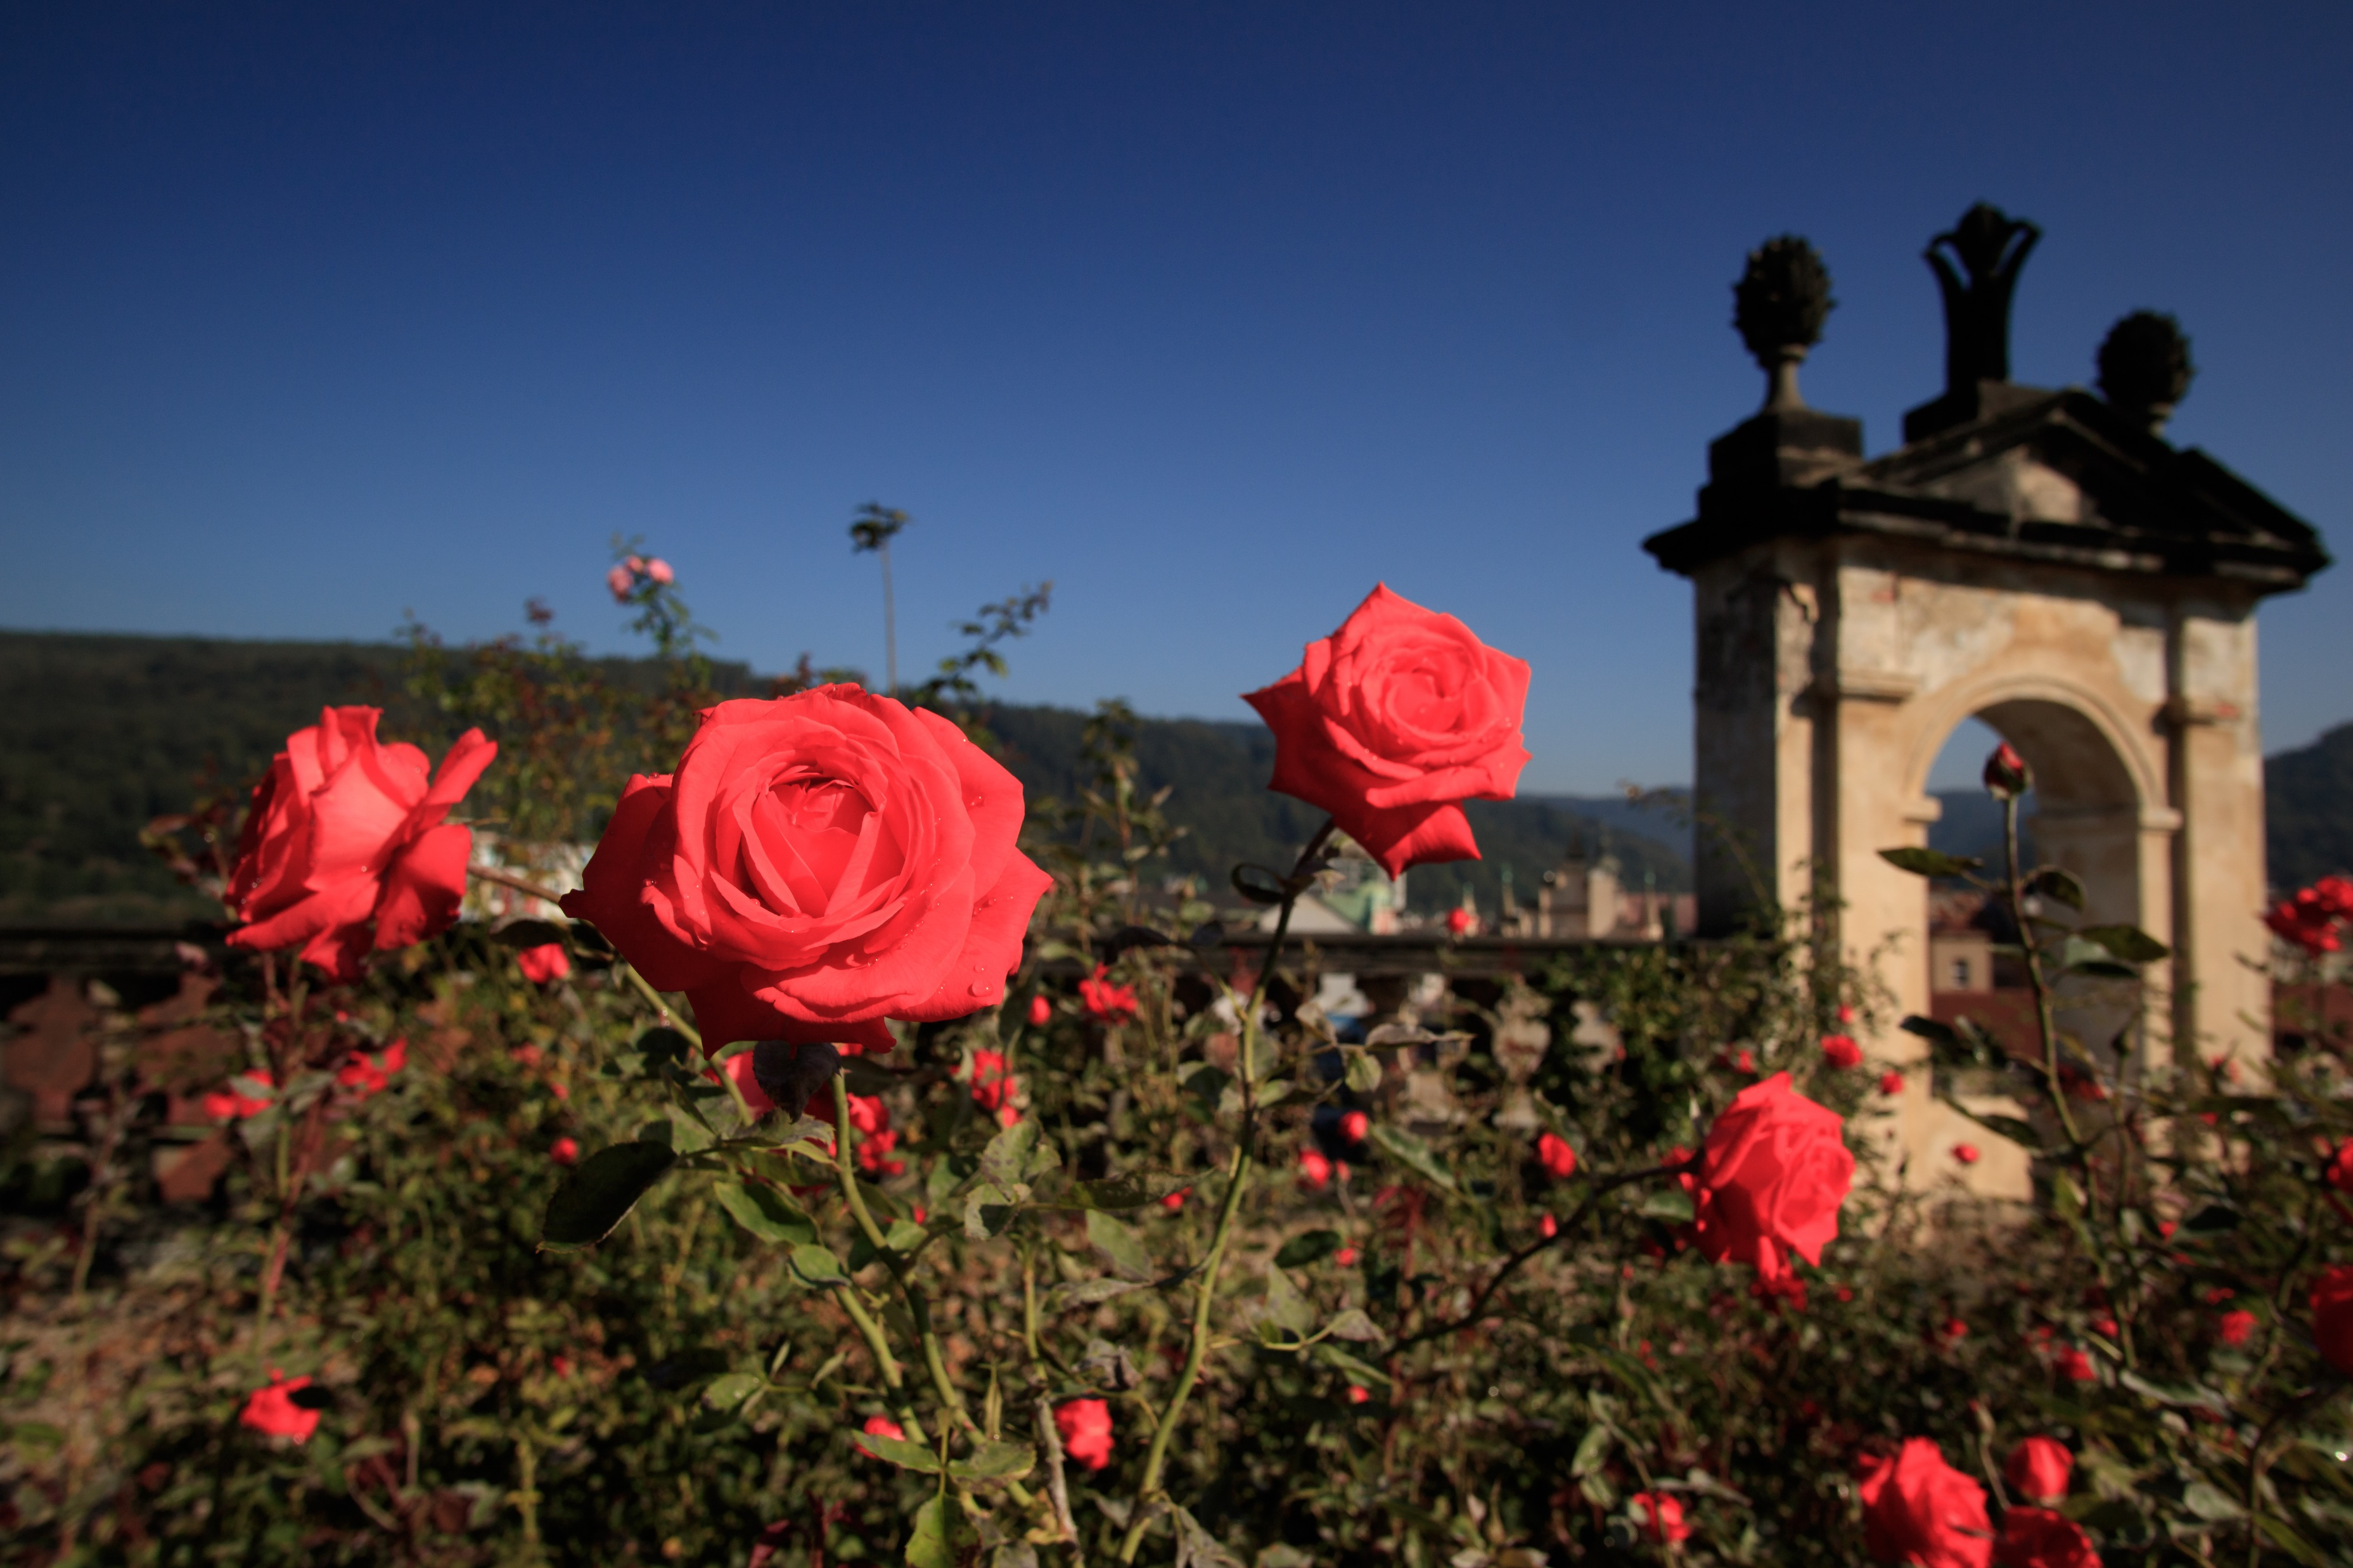

Slide 10
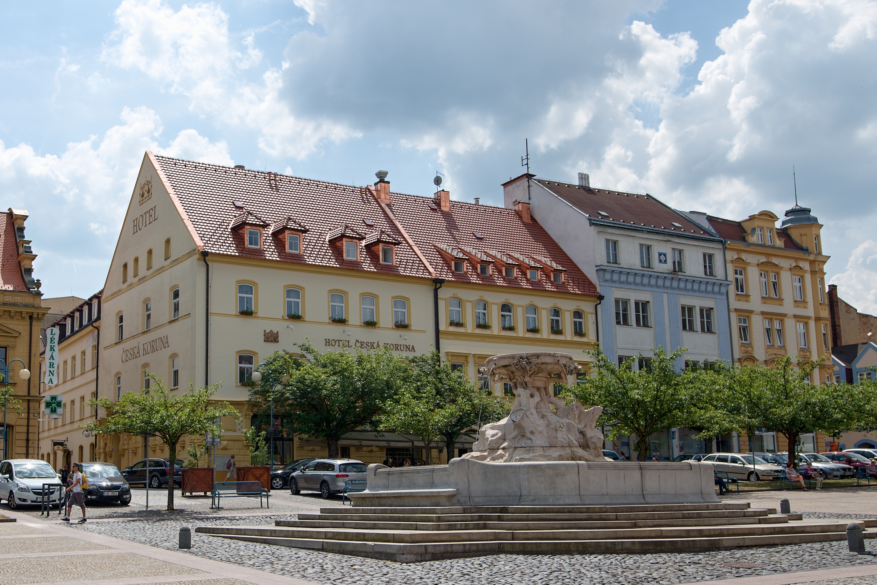

Slide 11
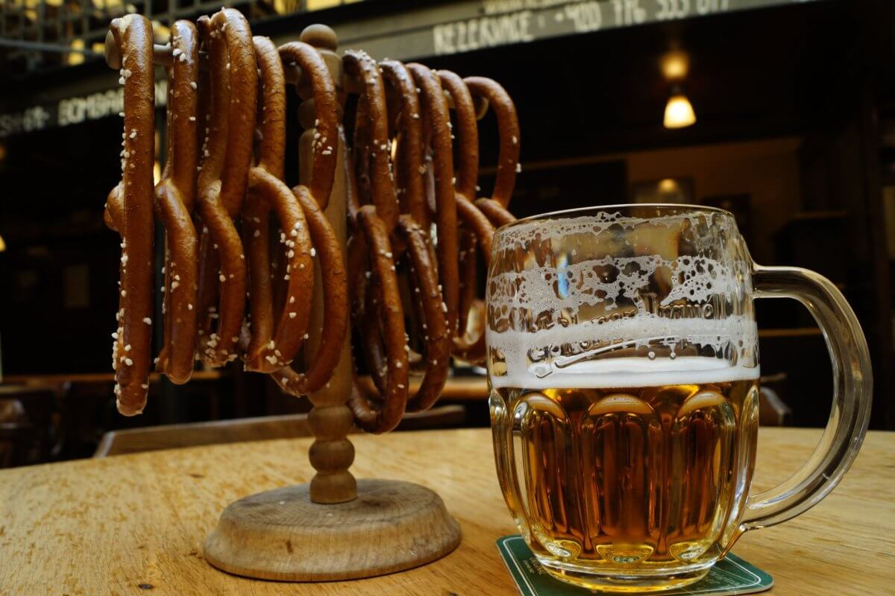

Slide 12
HIGHLIGHTS:
PRAVČICKÁ BRÁNA – största stenbron i Europa
BASTEI – nästan 200 m över Elbe, med härliga utsikter över den romantiska Elbedalen
BASTEIBRON – en konstruktion i sandsten från 1851, med hänförande utsikt över magnifika sandstenstorn i Mardertelle
TISÁ – sagolikt område med höga sandstenstorn, labyrinter och sk ”stenstäder”, som har fått medverka i många filmer pga sin fantasieggande natur
LILIENSTEIN – bordsberget och symbolen för Sachsiska Schweiz

